Slide 1
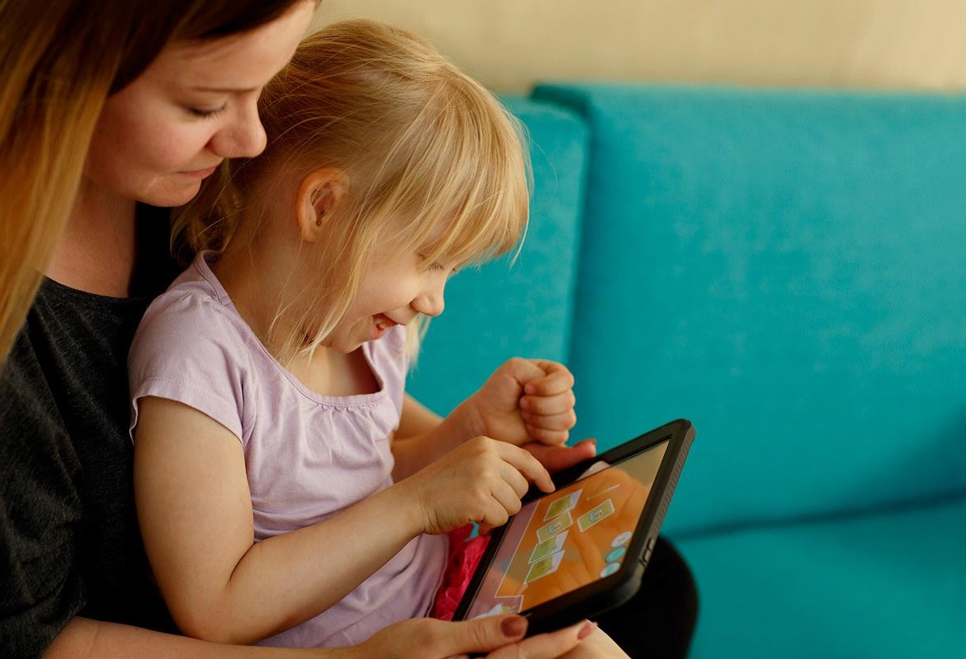
Moomin Language School
tabletin käyttöönotto
ja toiminta
Promentor Solutions Oy
#moominls
#moominlanguageschool

Slide 2
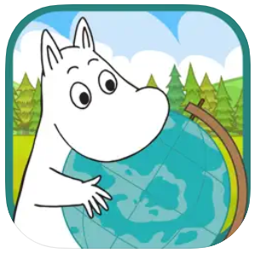
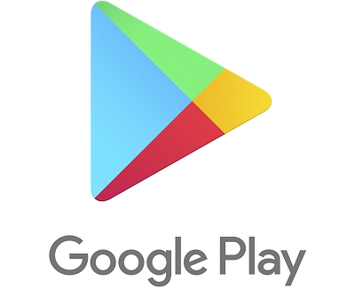
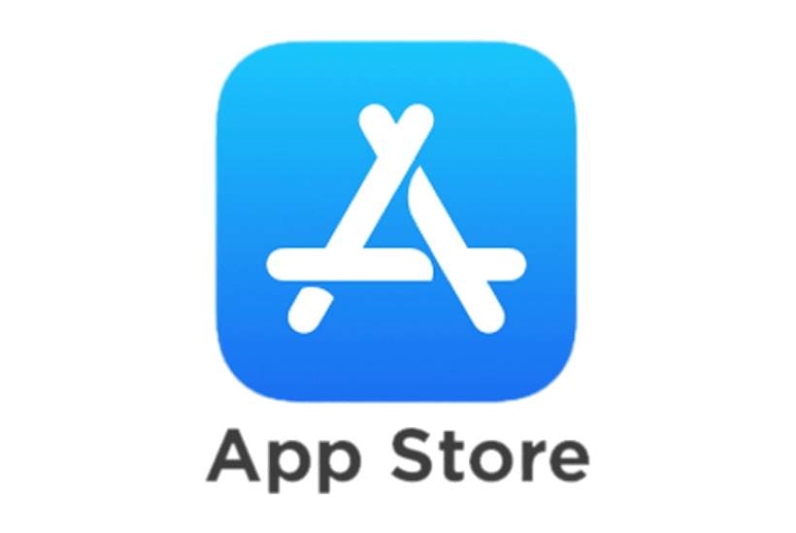
Oppimissovellus
Mene tabletin sovelluskauppaan.
Hae “Moomin Language School”.
Lataa sovellus.
Huom: Joissain kunnissa sovellukset ladataan keskitetysti IT-osastolla.
Android-laitteet – Google Play
iOS-laitteet (iPad) – App Store
2

Slide 3
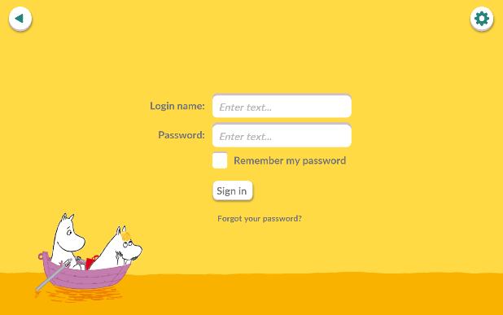
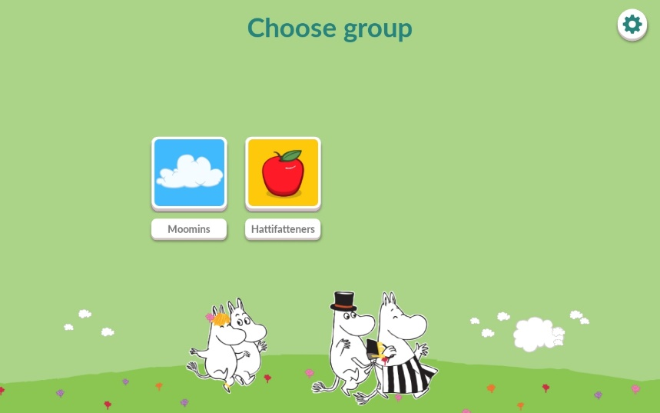
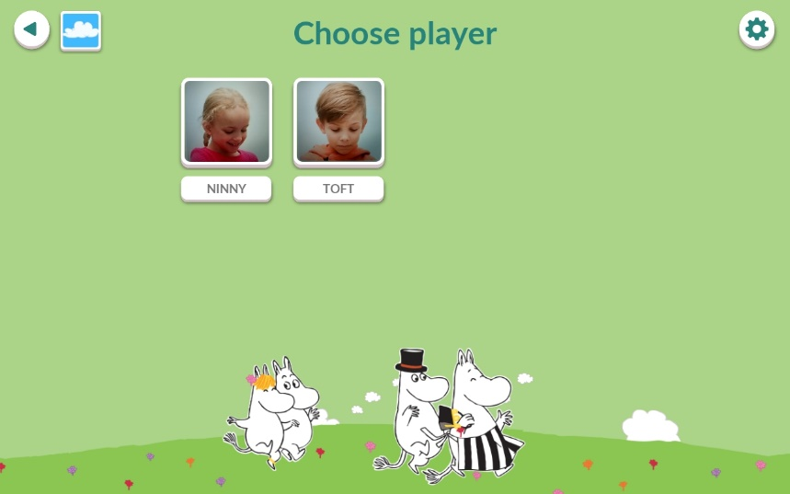
Oppimissovellus
1. Kirjaudu sisään
Samat tunnukset käyvät sovellukseen ja verkkotyökaluun.
2. Valitse ryhmä
Klikkaa ryhmän kuvaketta valitaksesi ryhmän.
3. Valitse lapsi
Klikkaa lapsen kuvaketta tai nimeä.
HUOM! Ryhmät ja käyttäjät on luotava Toolsissa ennen kuin pystyt kirjautumaan tabletille.
3

Slide 4
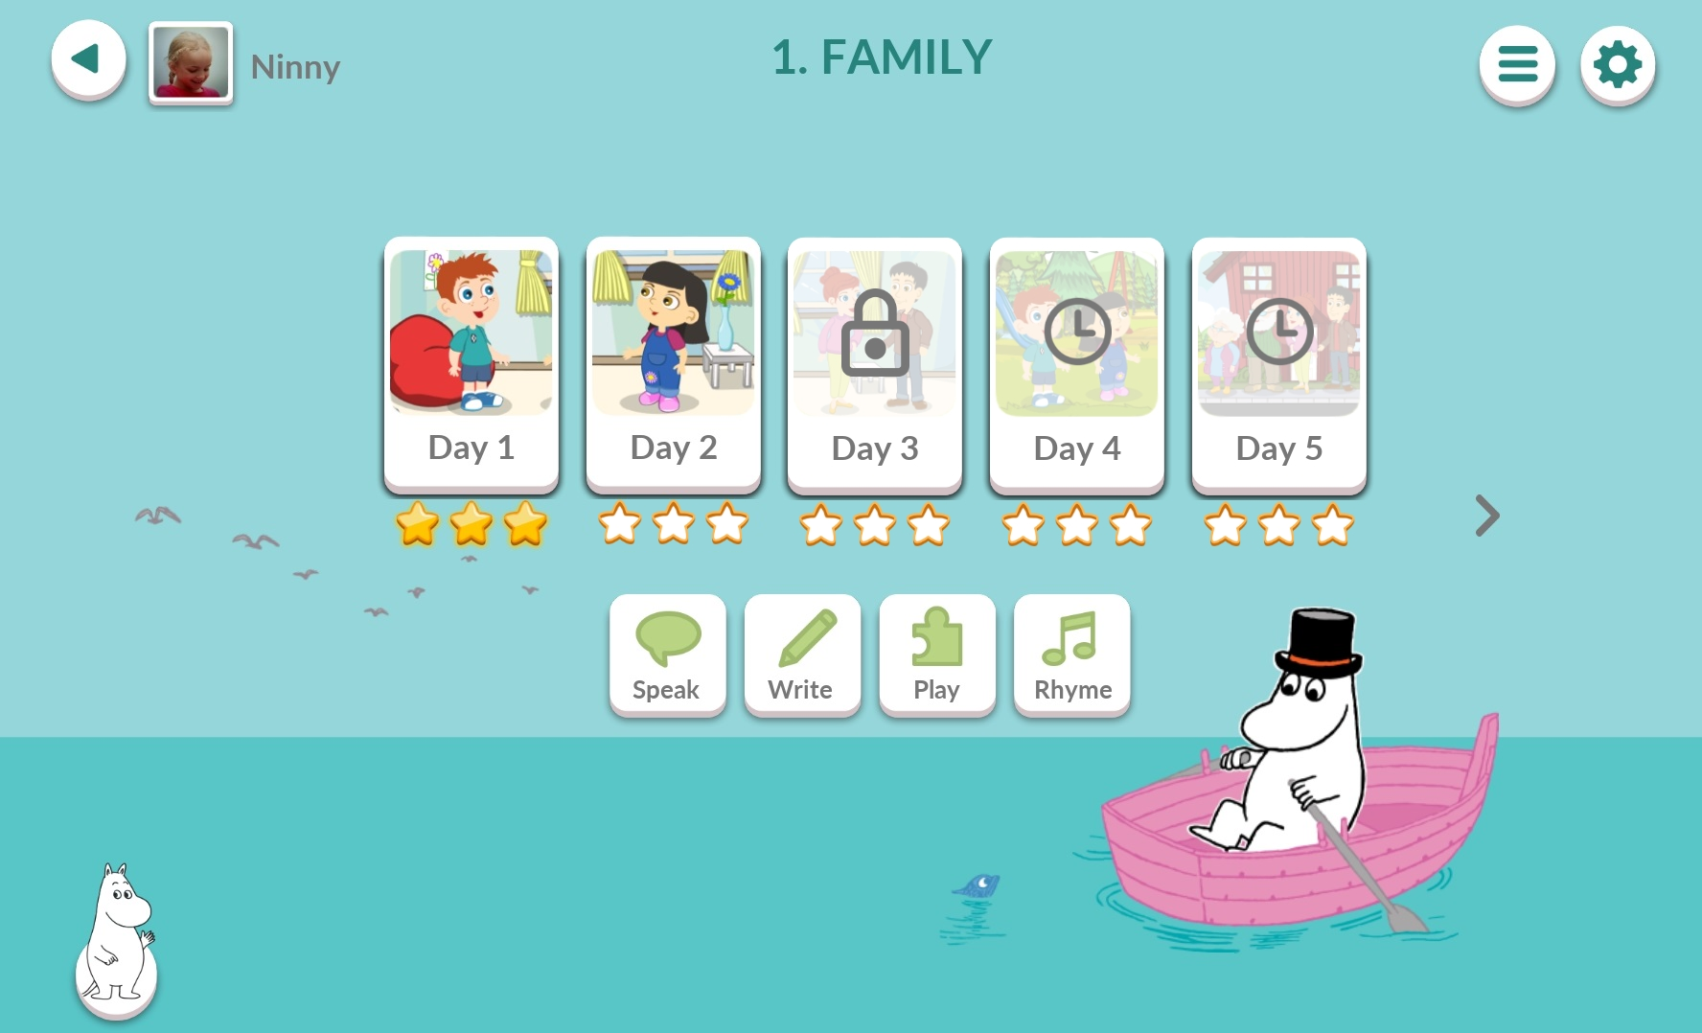
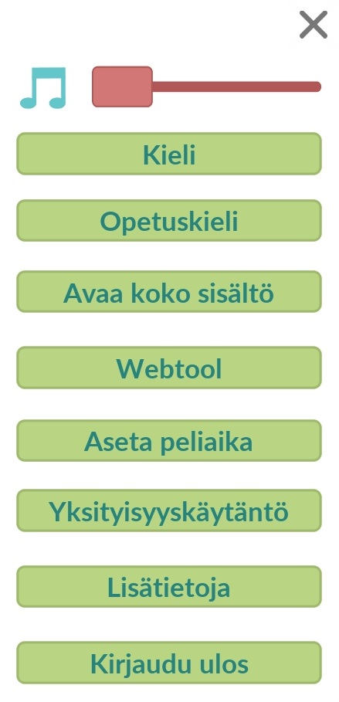
Oppimissovellus - VIIKKONÄKYMÄ
Viikkovalikko
Lapsen profiili
Asetukset
Lisätehtävät:
Kielistudio
Kirjainten harjoittelu
Muisti- ja palapelit
Viikon loru tai laulu
1. 2. 3. 4.
Muumi-valikko
© 2022 Playvation Ltd
4

Slide 5
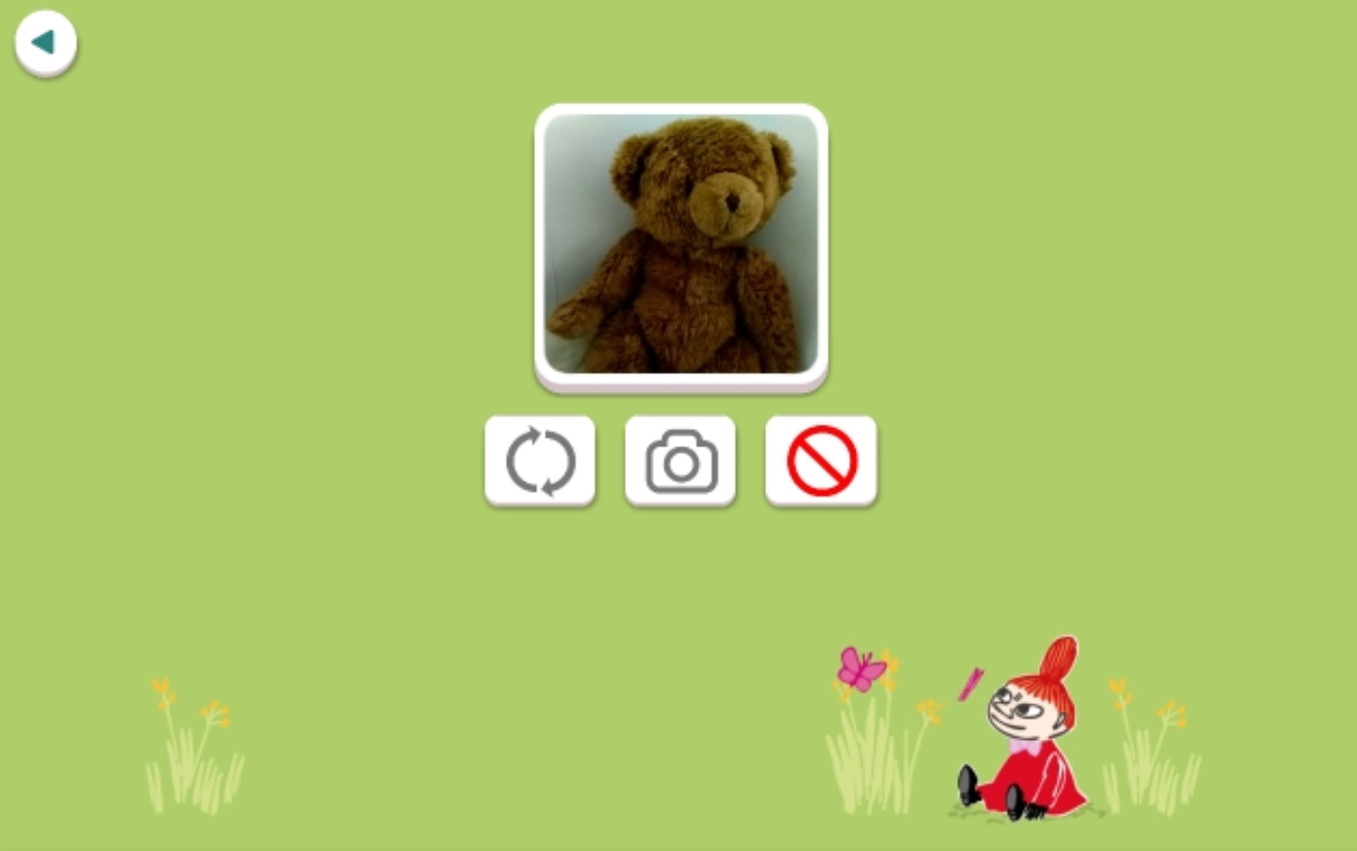
Oppilaan oma profiili
Oppilaan omassa profiilissa voi olla kuva:
Lapsesta (vanhemmilta pitää pyytää lupa)
Lempilelusta
Askartelusta
Naulakosta
Tarkoitus on , että lapsi löytää helposti oman profiilin ryhmästä.

Slide 6
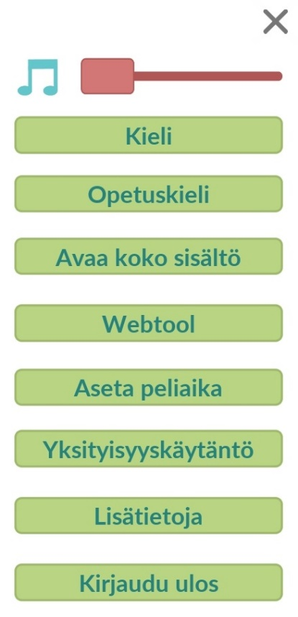
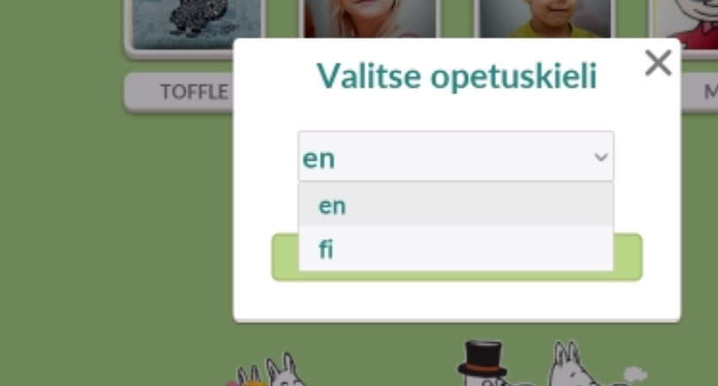
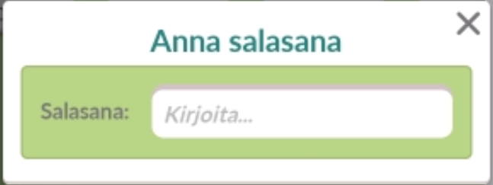
OPETUSKIELEN VAIHTO
1.Paina oikeassa yläkulmassa olevaa rattaan kuvaketta. (keltaisella väritetty)
2. Tämän jälkeen avautuu oikealla oleva taulukko. Paina kohdasta Opetuskieli
(keltaisella väritetty).
$$Käyttöliittymäkieli$$
3. Anna salasana. Tämä on sama, minkä olet luonut Toolsiin.
4. Valitse opetuskieli:
En= englanti
Fi= suomi

Slide 7
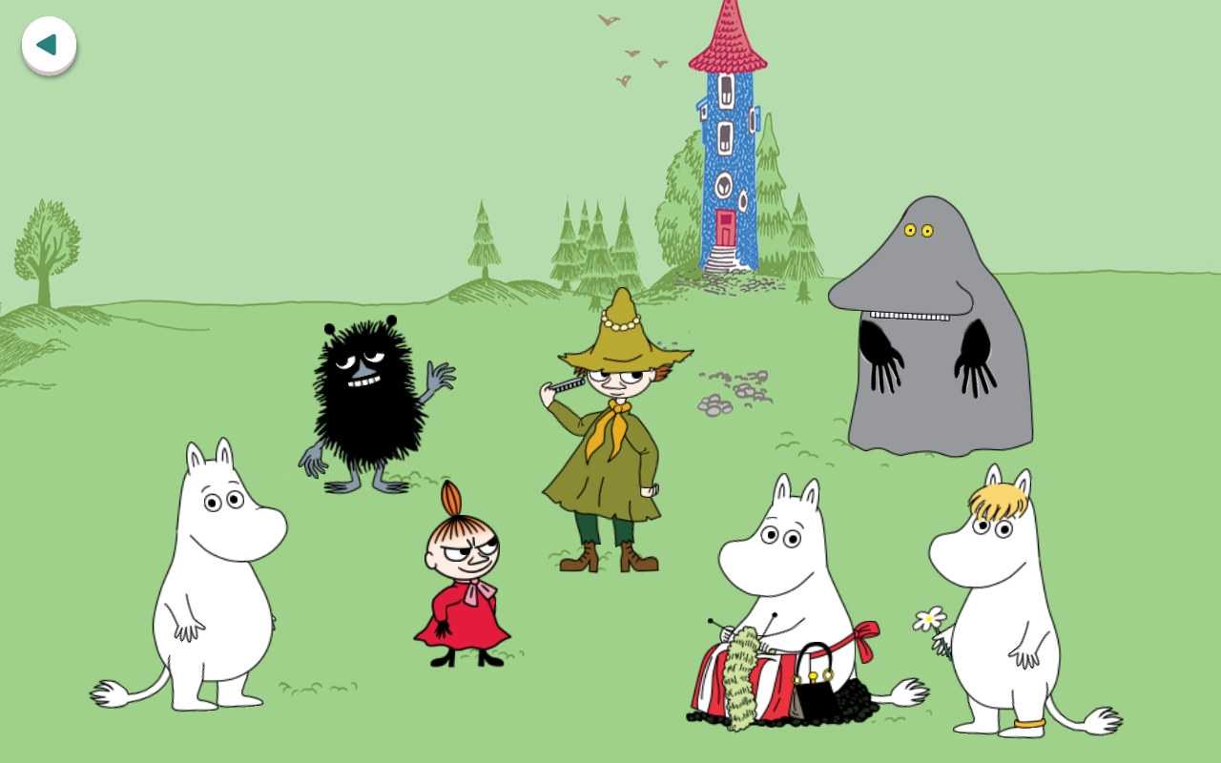
Muumi-HAHMON VALINTA
Pääset hahmovalikkoon klikkaamalla viikkonäkymän vasemmassa alakulmassa olevaa Muumi-hahmoa.
Valikosta lapsi voi valita mieleisensä Muumi-hahmon klikkaamalla hahmoa. Hahmo kannustaa lasta ruudun vasemmassa alakulmassa harjoitusten aikana.

Slide 8
ESIMERKKEJÄ TEHTÄVISTÄ

Slide 9
Rajoitettu peliaika
Oletuspeliaika on 5 minuuttia/päivä, ja se riittää useimmille. Jos peliaikaa tarvitsee muuttaa, sen voi tehdä koko ryhmälle sovelluksessa, tai yksittäiselle lapselle nettityökalussa.
Peliaikavaihtoehdot ovat 5 min, 10 min ja 15 min päivässä.
© 2022 Playvation Ltd
Notes:
This Photo by Unknown Author is licensed under CC BY-SA

Slide 10
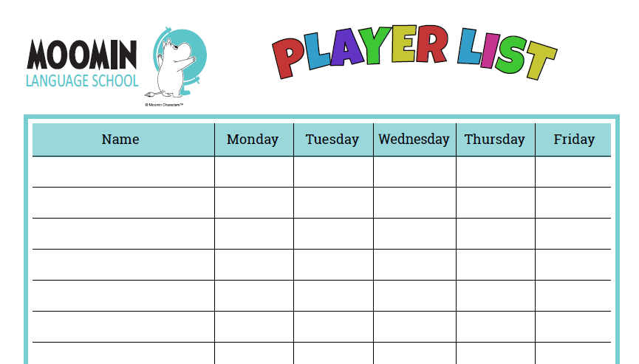
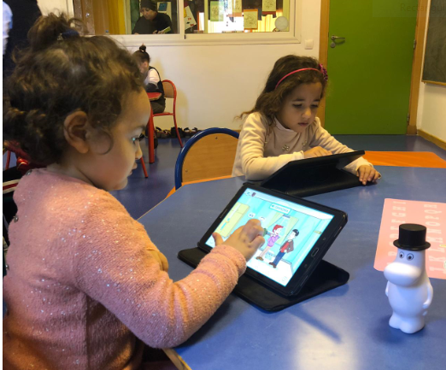
Käytön organisointi
ERILLINEN MUUMIHETKI
PIENRYHMÄ-TILANTEISSA
Missä?
Pöydän ääressä, sohvalla, patjalla… Kuulokkeet voivat auttaa, mutta eivät ole pakolliset.
VAPAA LEIKKI
LEPOAJALLA
Pelaajalista auttaa organisoinnissa!
SIIRTYMÄ-TILANTEISSA
AAMULLA/
ILTAPÄIVÄLLÄ
© 2022 Playvation Ltd

Slide 11
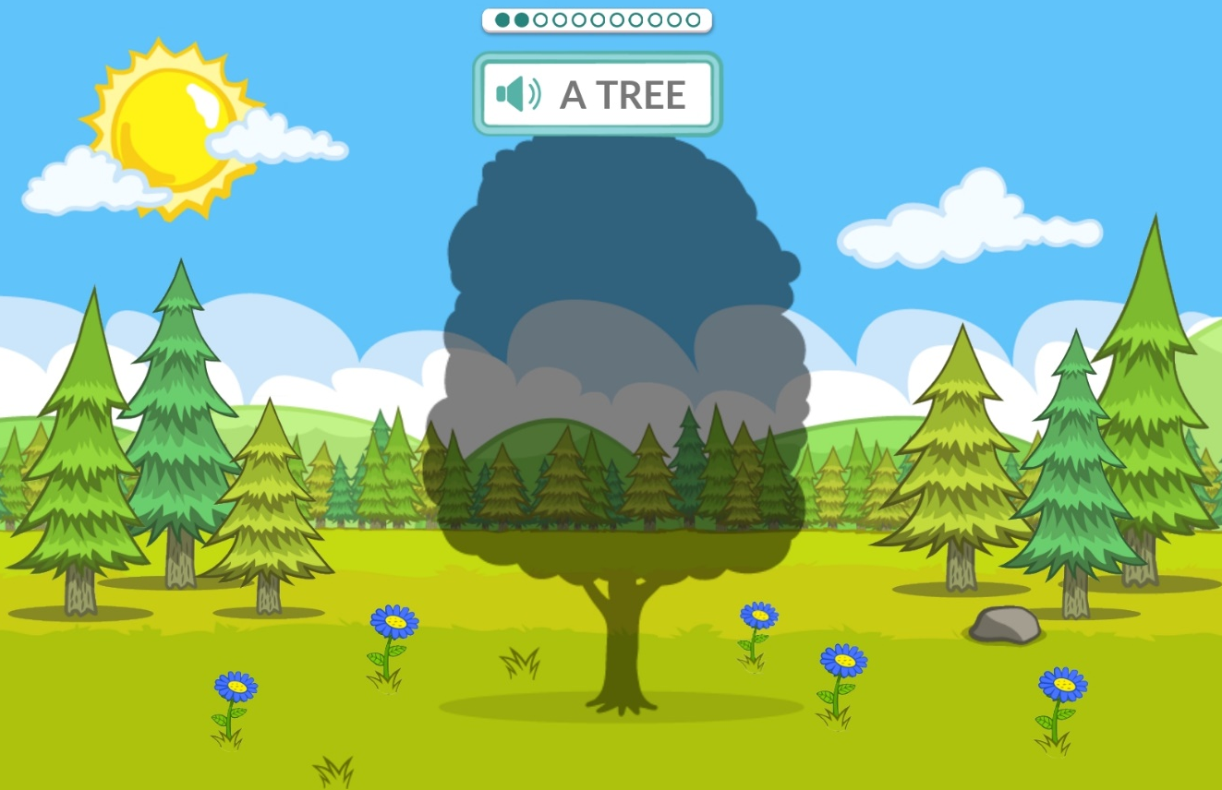
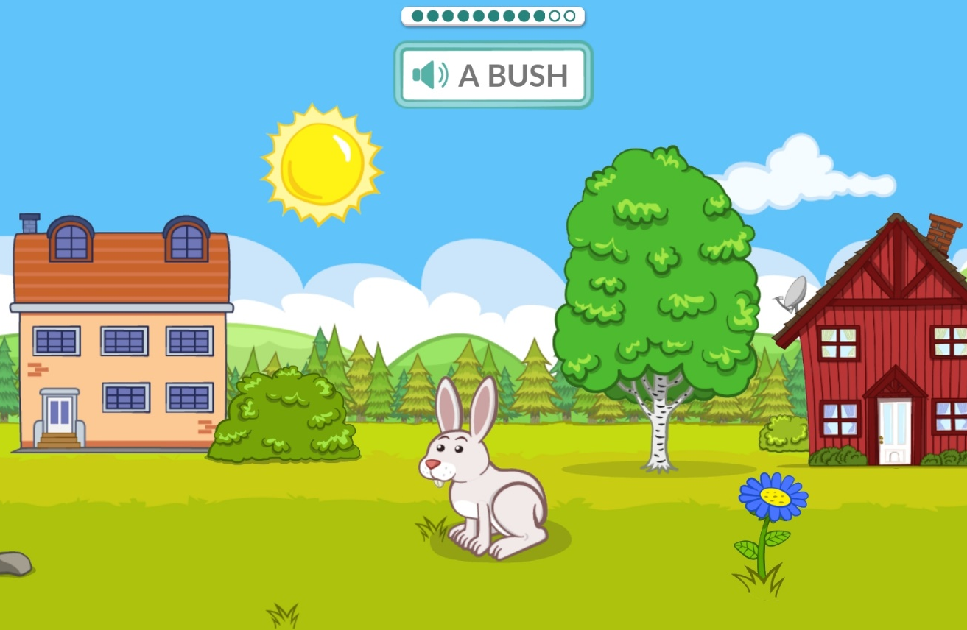
Peliesimerkkejä
”Klikkaa kuvaa”
”Valitse oikea kuva”
© 2022 Playvation Ltd

Slide 12
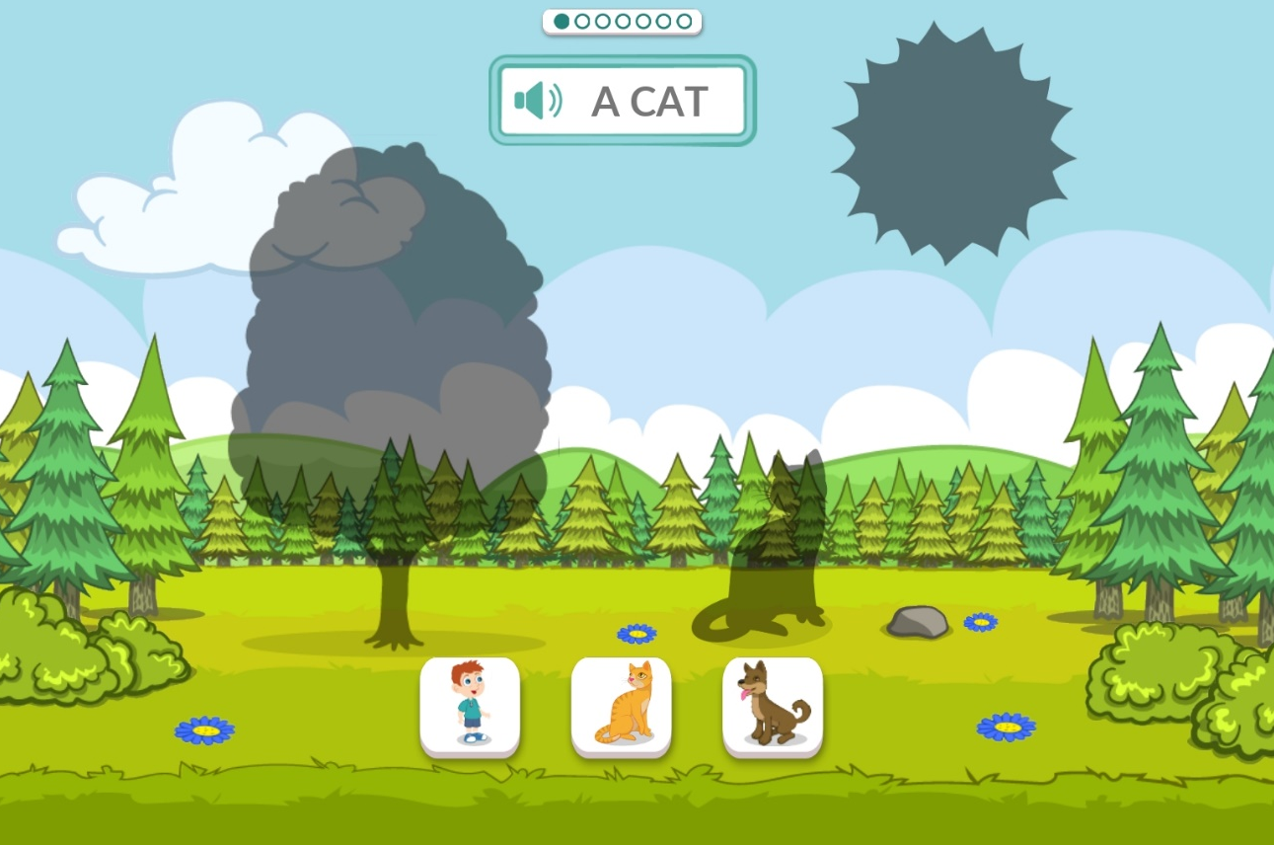
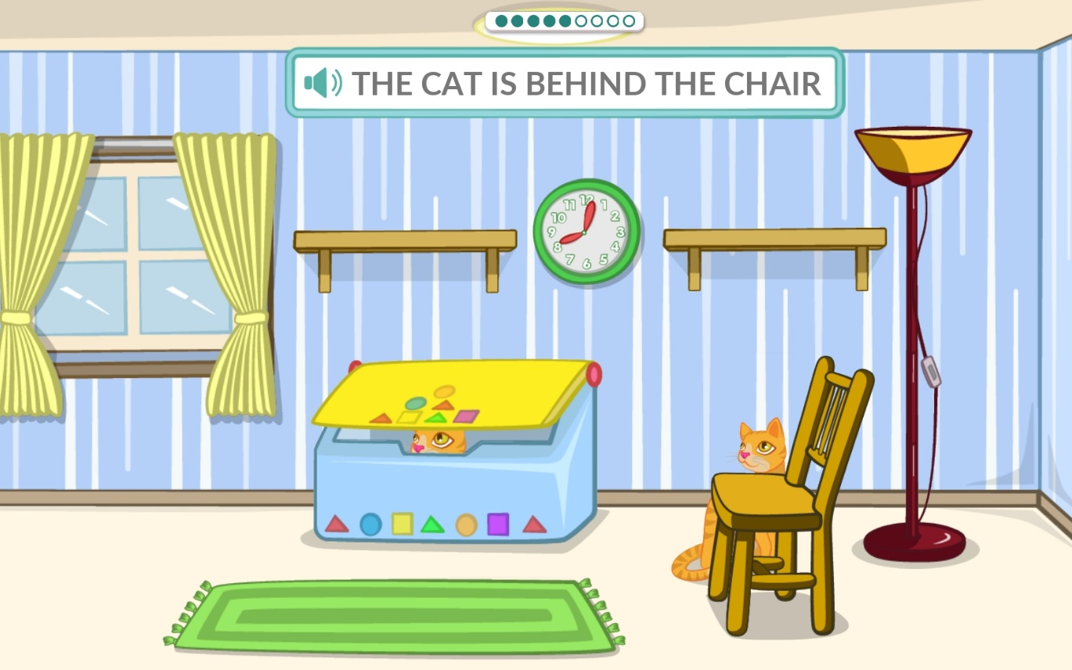
Peliesimerkkejä
”Valitse oikea kuva ja raahaa se oikeaan paikkaan”
”Valitse lauseeseen liittyvä kissa”
© 2022 Playvation Ltd

Slide 13
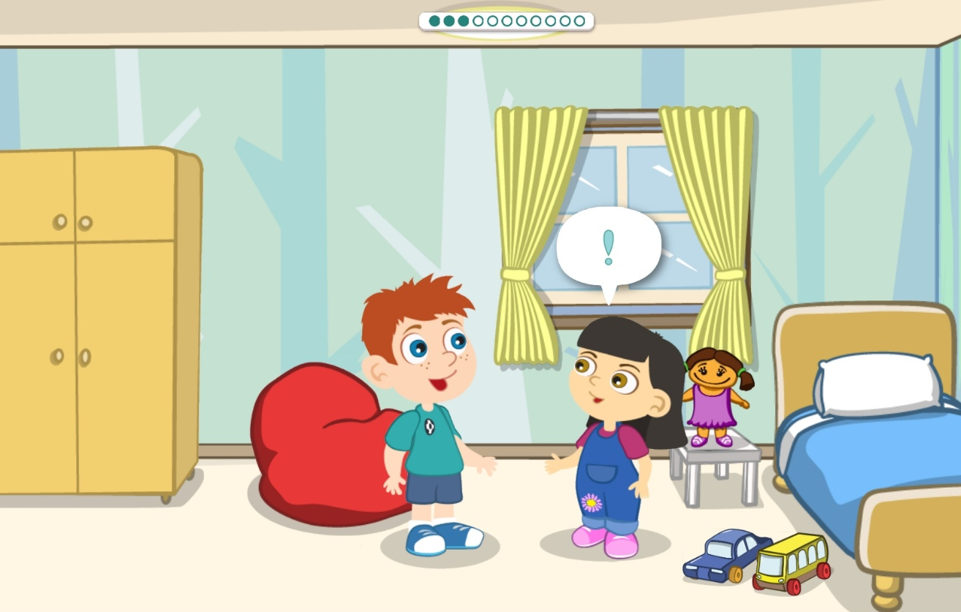
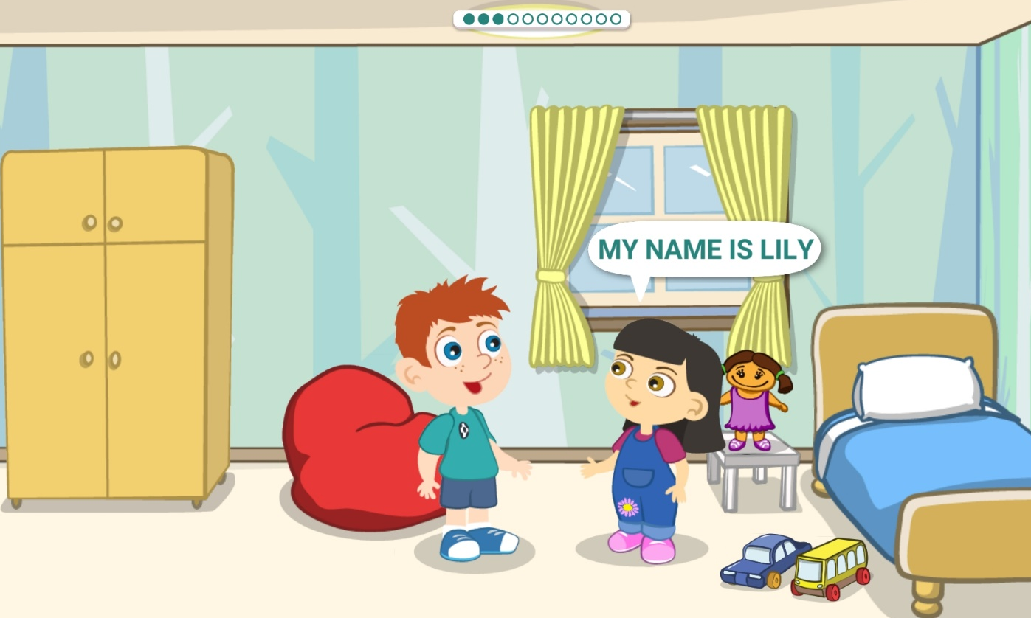
Peliesimerkkejä
” Paina puhekuplaa niin kuulet kommentin ja myös näet sen”
© 2022 Playvation Ltd

Slide 14
ESIMERKKEJÄ lisätehtävistä

Slide 15
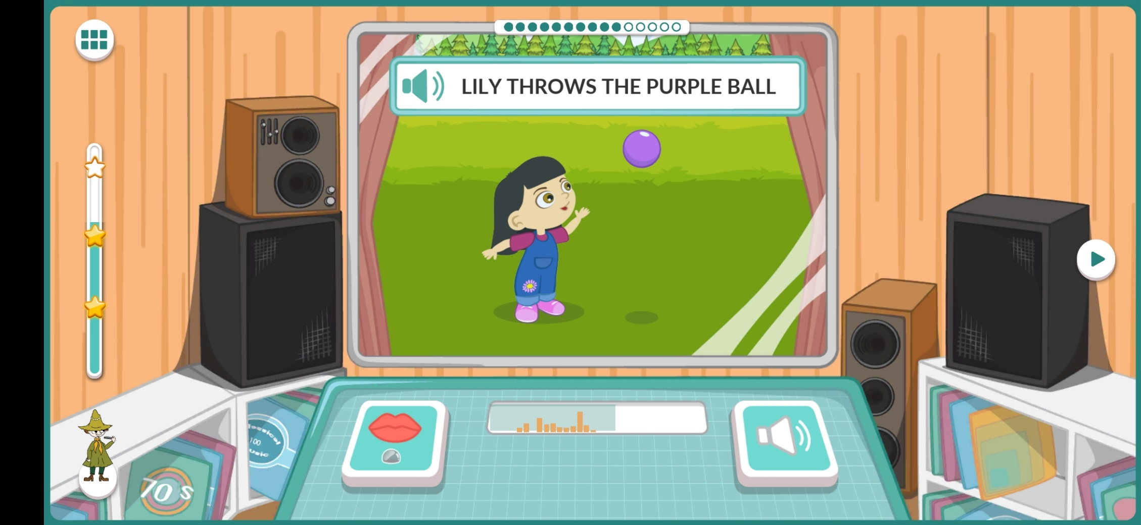
Kielistudio
” Paina kauitinnappia niin saat äänen kuuluviin”
Seuraavaan tehtävään
” Kun natiivi on lausunut lauseen, paina huulen kuvaa ja toista lause. Kun olet valmis, vapauta huulinäppäin”
Kuuntele äänitys uudelleen
© 2022 Playvation Ltd

Slide 16
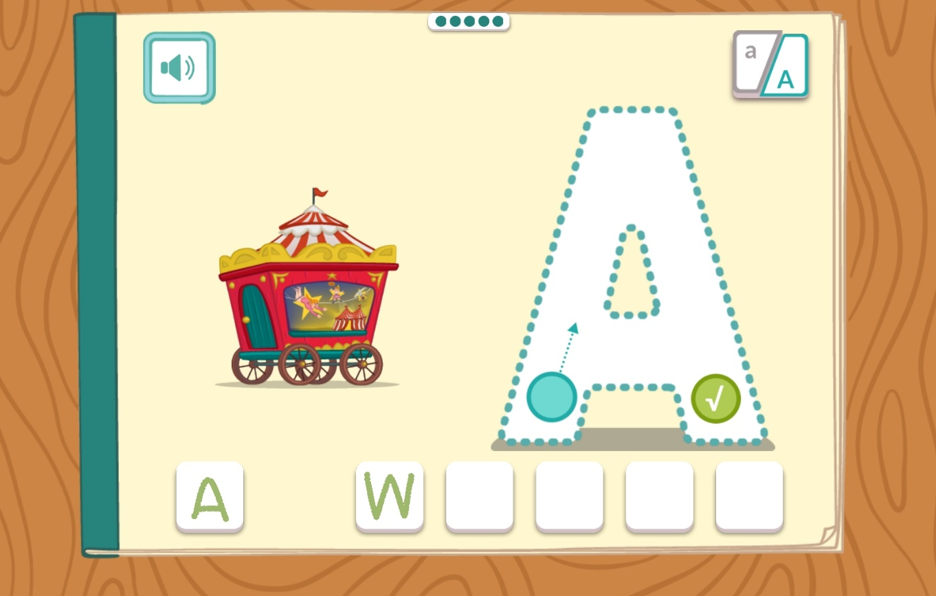
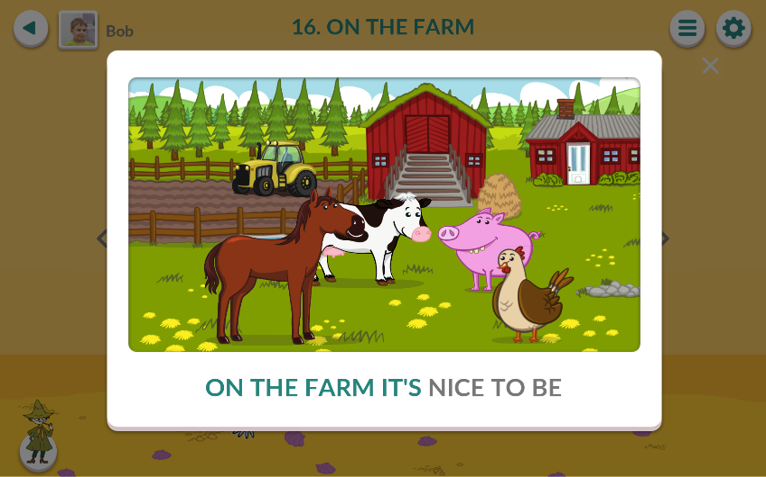
Peliesimerkkejä - lisäpelit
Kirjaintyypin valinta: pienet tai isot kirjaimet.
Vapaaehtoinen kirjoitusharjoitus. Nuolet osoittavat oikean piirtosuunnan.
Viikoittainen loru tai laulu.
© 2022 Playvation Ltd

Slide 17
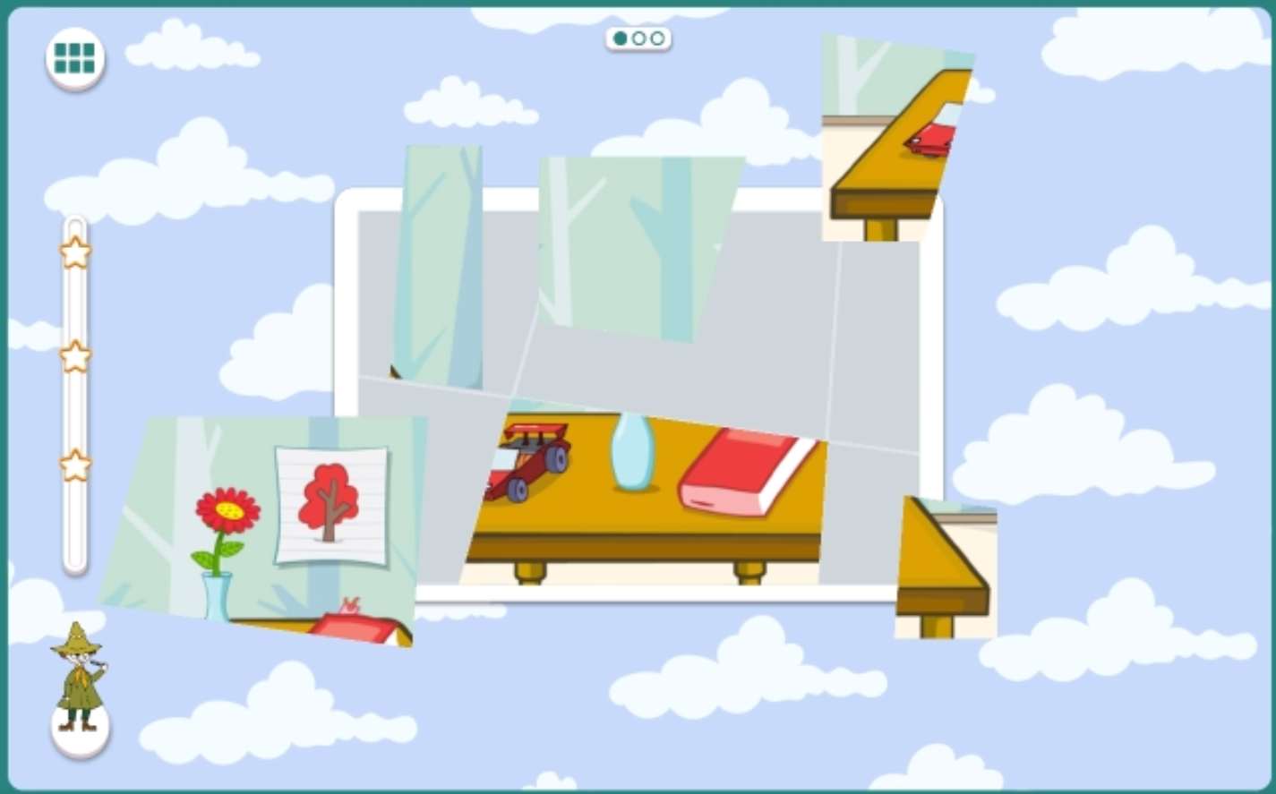
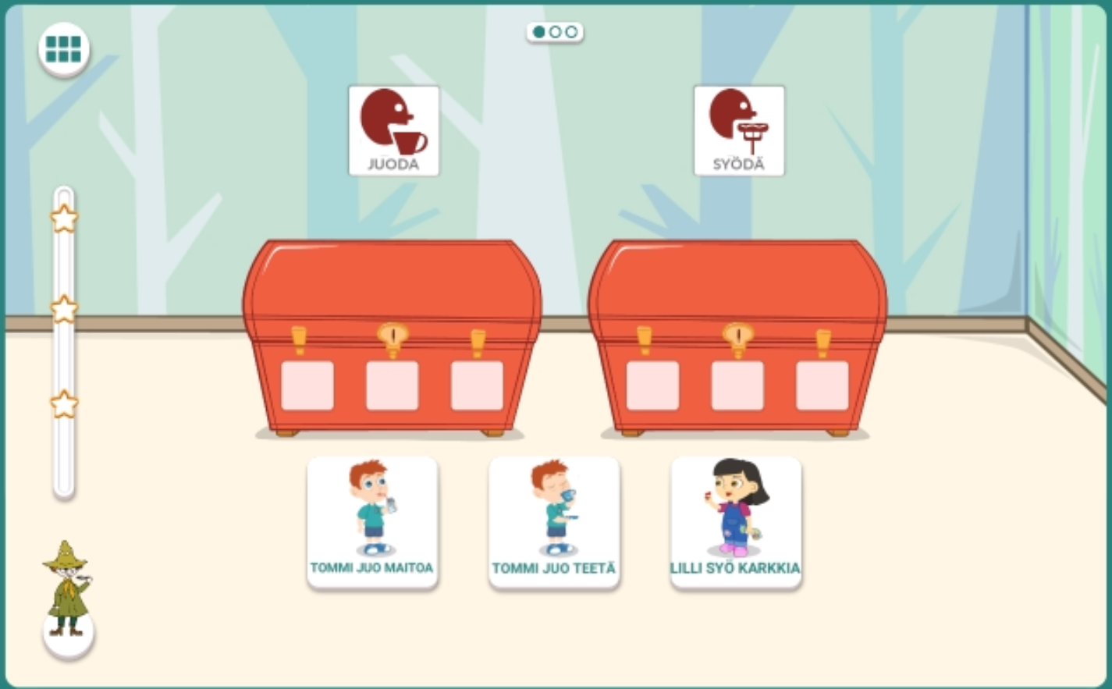
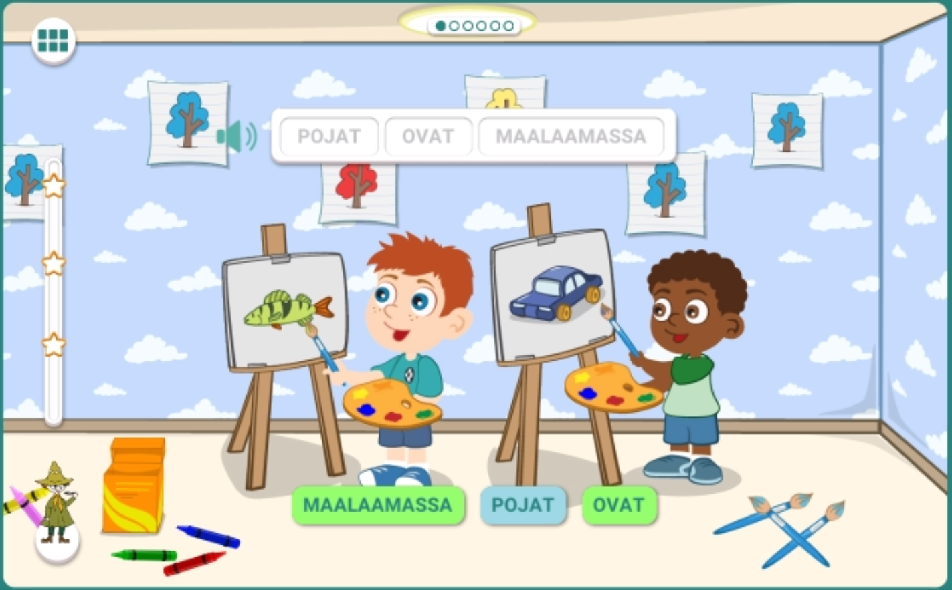
Leikki-tehtävät
Luovuutta harjoitellaan erilaisilla tehtävillä kuten muistipelit ja palapelit.
Palapeli: etsi oikeat palat oikeisiin kohtiin.
Laita kuvat oikeaan laatikkoon: esim. tässä onko kyseessä juoda tai syödä –verbi.
Lauseenrakennus: laita sanat oikeaan järjestykseen.

Slide 18
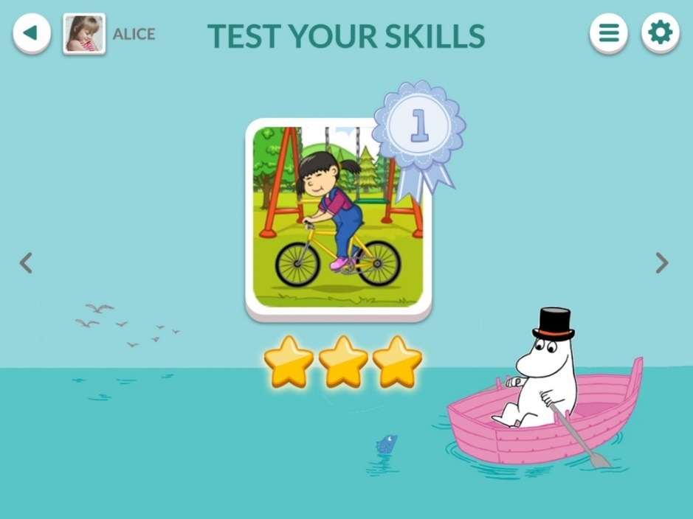
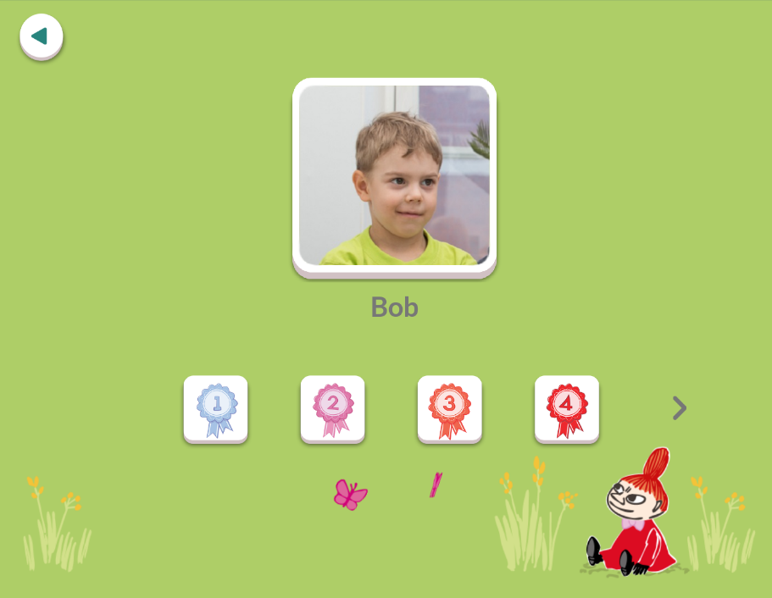
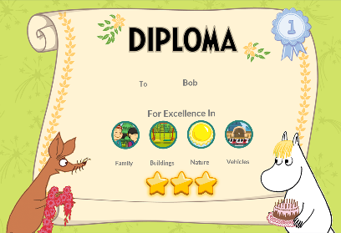
Test your skills JA DIPLOMIT
Joka kuukauden (”chapter”) lopussa lapset pääsevät tekemään pidemmän Test your skills -harjoituksen, joka kertaa kuukauden aikana opittuja asioita.
Harjoituksen jälkeen lapsi saa digitaalisen diplomin. Diplomit tulevat nähtäväksi lapsen profiiliin. Halutessasi voit tulostaa lisämateriaaleista myös paperisen diplomin lapselle.
© 2022 Playvation Ltd

Slide 19
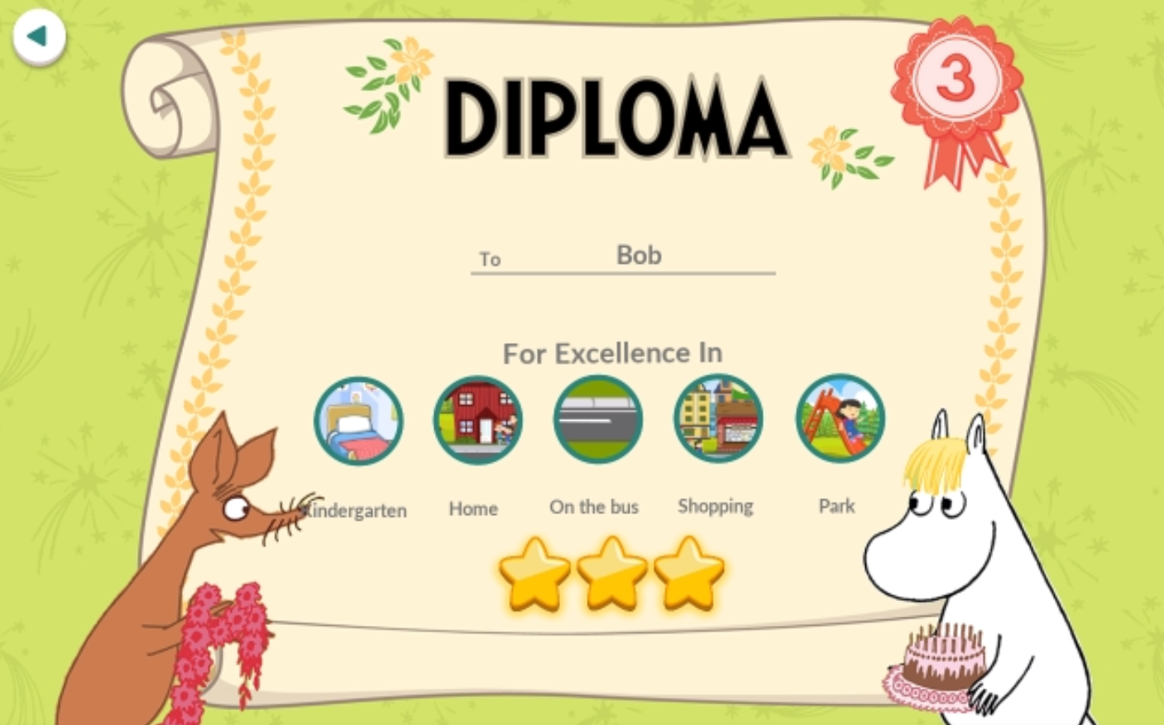
Diplomi
© 2022 Playvation Ltd

Slide 20
Linkkejä
Video-ohjeet verkkotyökalun käyttöön https://www.moominls.fi/tuki/videot-ja-ohjeet/
Opettajan materiaalipankki aukeaa salasanalla
Moomin Language School Suomi (moominls.fi)
Nettisivut
www.moominls.fi
Oppimissovelluksen esittely
(video, kesto 4 min 36 sek)
https://youtu.be/HjGP8RyRQJ8
Esimerkki sovelluksen käytöstä
(video, kesto 16 sek)
https://youtu.be/bz3Ac2X-gvc
Esimerkki leikkituokiosta
(video, kesto 4 min)
https://youtu.be/BSM9AZhPQZg
Valmistavan luokan opettajan haastattelu
Kytöpuiston koulu, Vantaa
(video, kesto 1 min 40 sek)
https://youtu.be/-WIVICUA8EE
© 2022 Playvation Ltd
20

